Slide 1
株式会社橋口組
株式会社橋口組 会社紹介資料
2019年6月26日 更新

Slide 2
目次
①会社概要
②組織について
③事業について
④働く環境について
⑤社風・文化について

Slide 3
①会社概要
社 名 ：株式会社橋口組
住 所 ：熊本市南区良町４丁目１０番９８号
代表者 ：橋口光徳
設 立 ：１９５９年
従業員 ：２８名（令和元年６月現在）
資本金 ：９８００万円
売上高 ：１５億７２００万円（平成２９年１２月期）
許可・登録 ：建設業許可 熊本県知事特４３－１２７４号
主要取引先 ：国土交通省、熊本県、熊本市、九州電力、JR九州
NEXCO西日本（敬称略）
認証取得 ：ISO9001:2015認証

Slide 4
沿革
1959年（昭和34年）6月 ：有限会社橋口組設立
1974年（昭和49年）5月 ：熊本県知事許可を初回許可
1976年（昭和51年）2月 ：株式会社橋口組に組織変更（資本金1000万円）
1977年（昭和52年）3月 ：資本金1000万円から1550万円に増資
1977年（昭和52年）12月：資本金1550万円から3050万円に増資
1979年（昭和54年）10月：資本金3050万円から5050万円に増資
1985年（昭和60年）7月 ：資本金5050万円から6000万円に増資
1990年（平成2年）6月 ：資本金6000万円から9800万円に増資
2002年（平成14年）11月：ISO9001:2015取得
2010年（平成22年）5月 ：代表取締役の橋口光徳が（一社）熊本県建設
業協会第10代会長に就任
2018年（平成30年）5月 ：（一社）熊本県建設業協会会長を退任（4期８年）
2019年（令和元年）6月 ：創業60周年

Slide 5
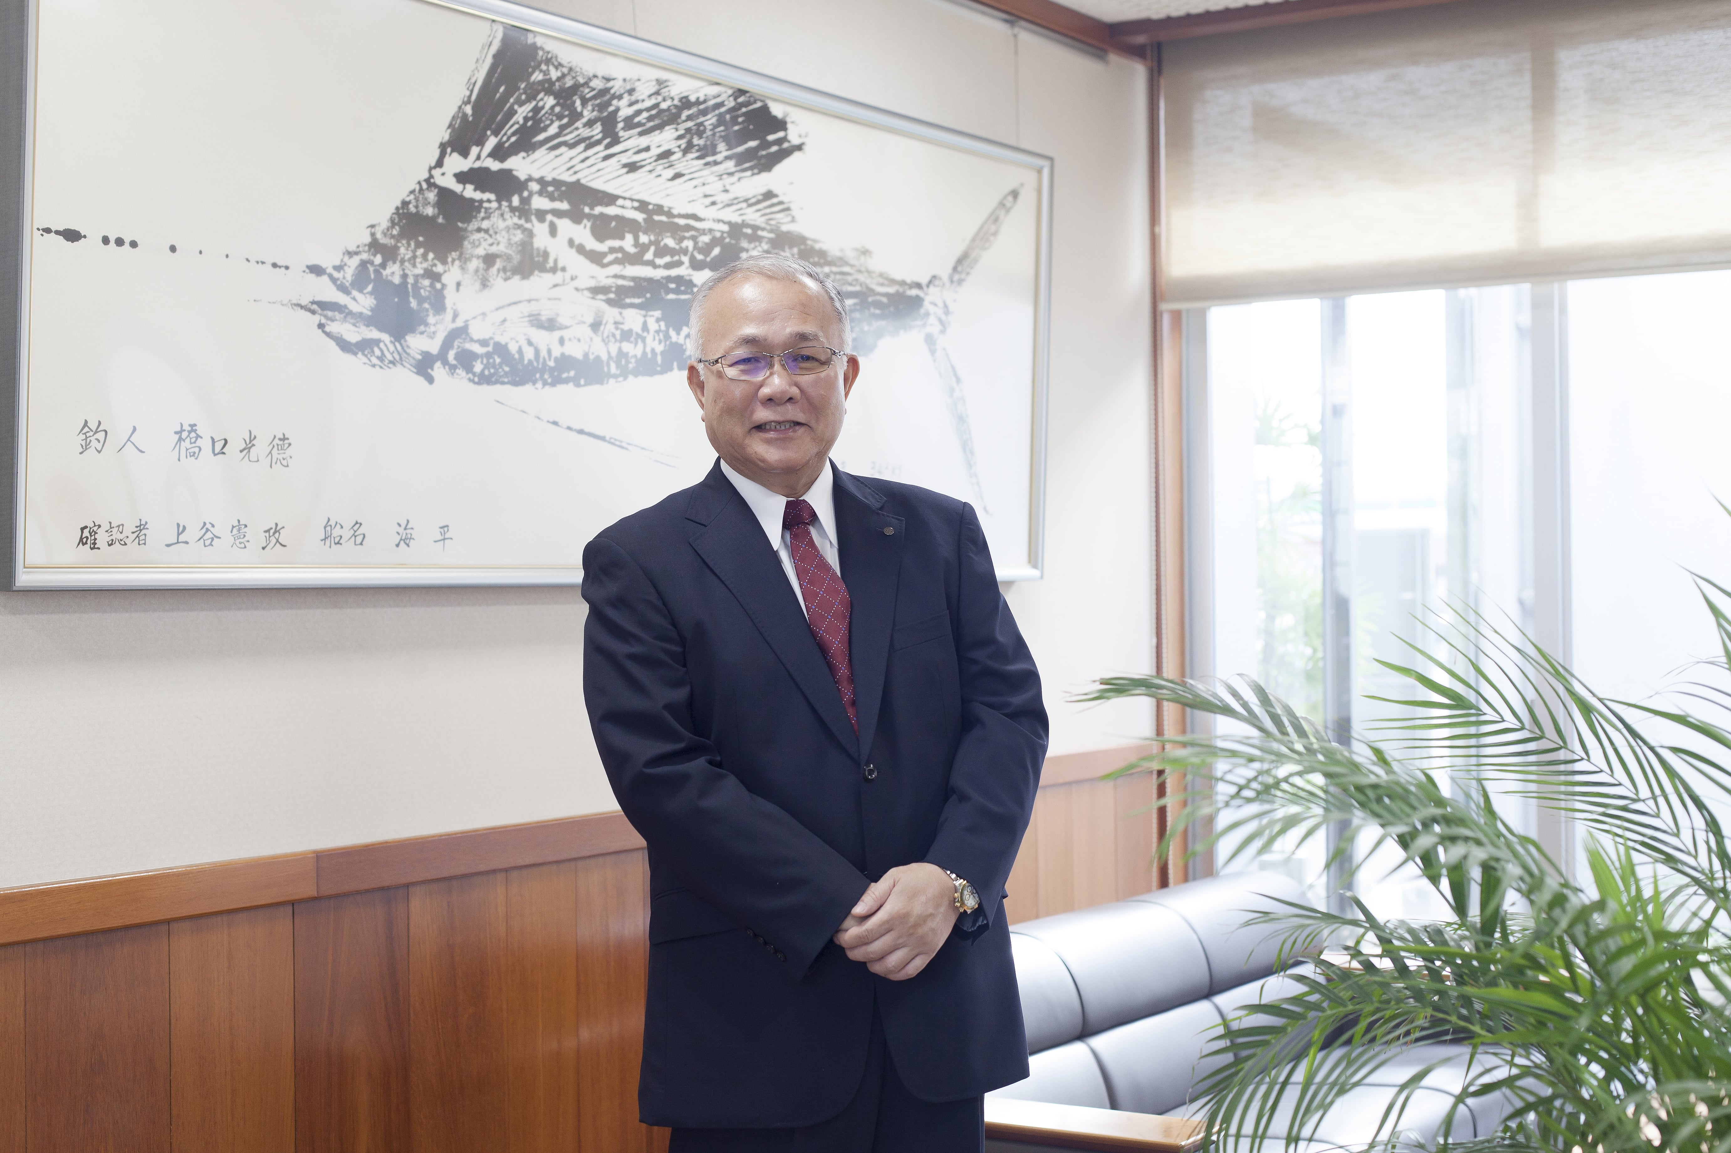
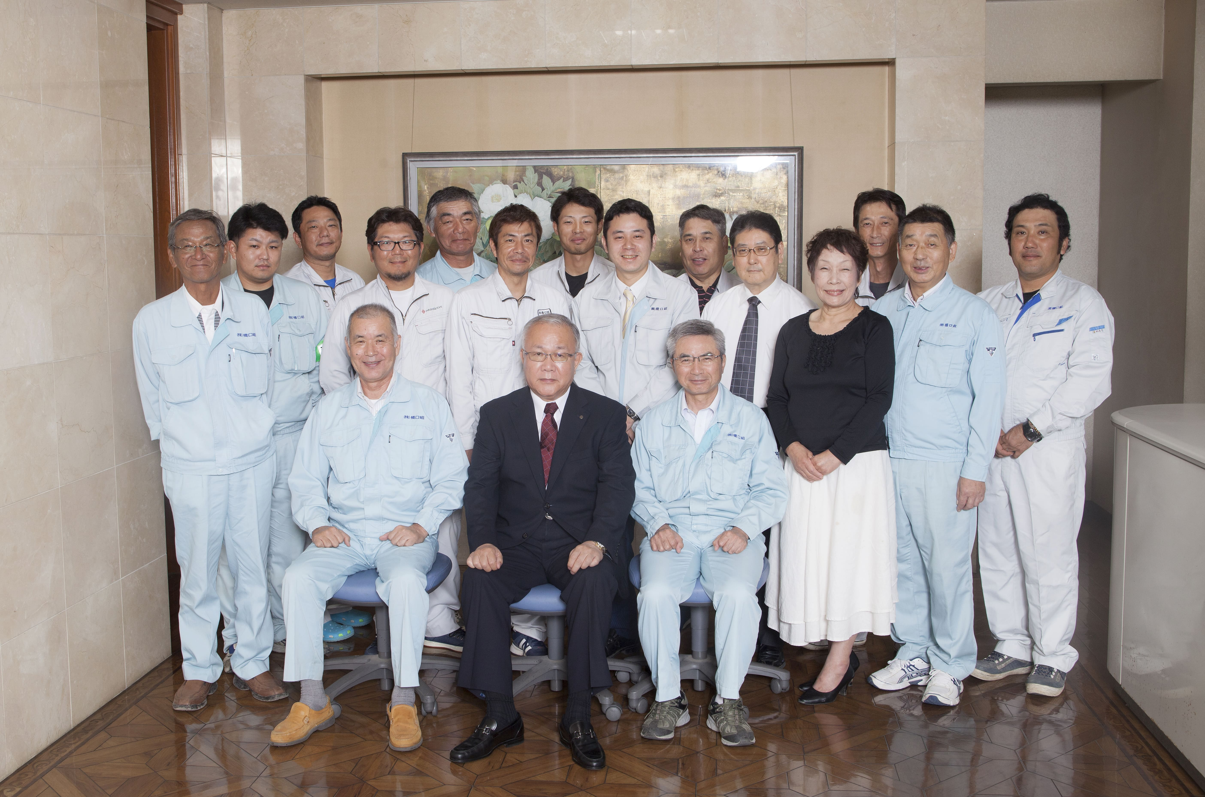
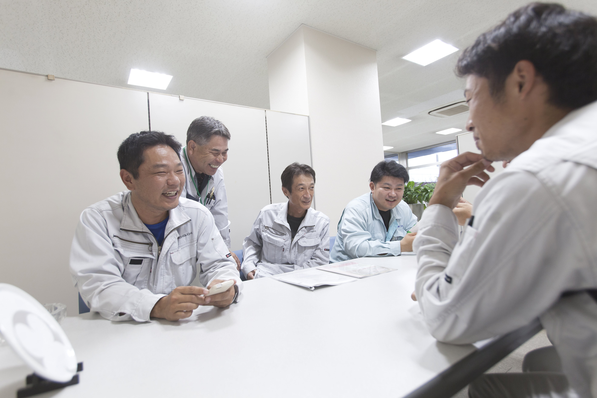
社長・社員・社屋の写真

Slide 6
②組織について
社員数 ：２８名
平均年齢 ：４５.１歳
勤続年数 ：約１６年
資格取得者：１級土木施工管理技士 １５名
２級土木施工管理技士 ４名

Slide 7
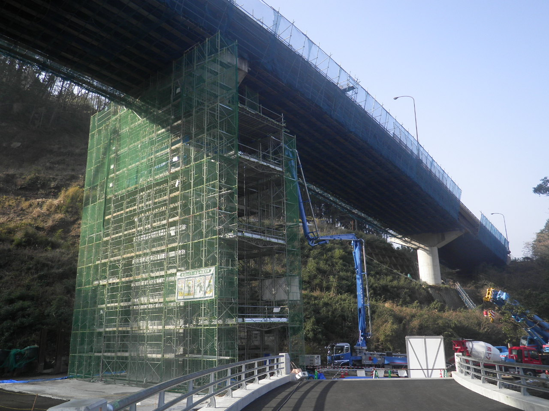
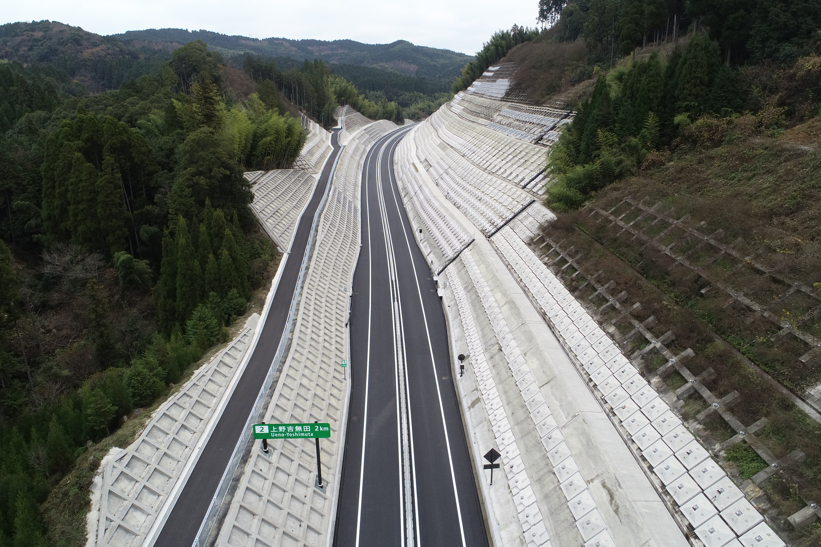
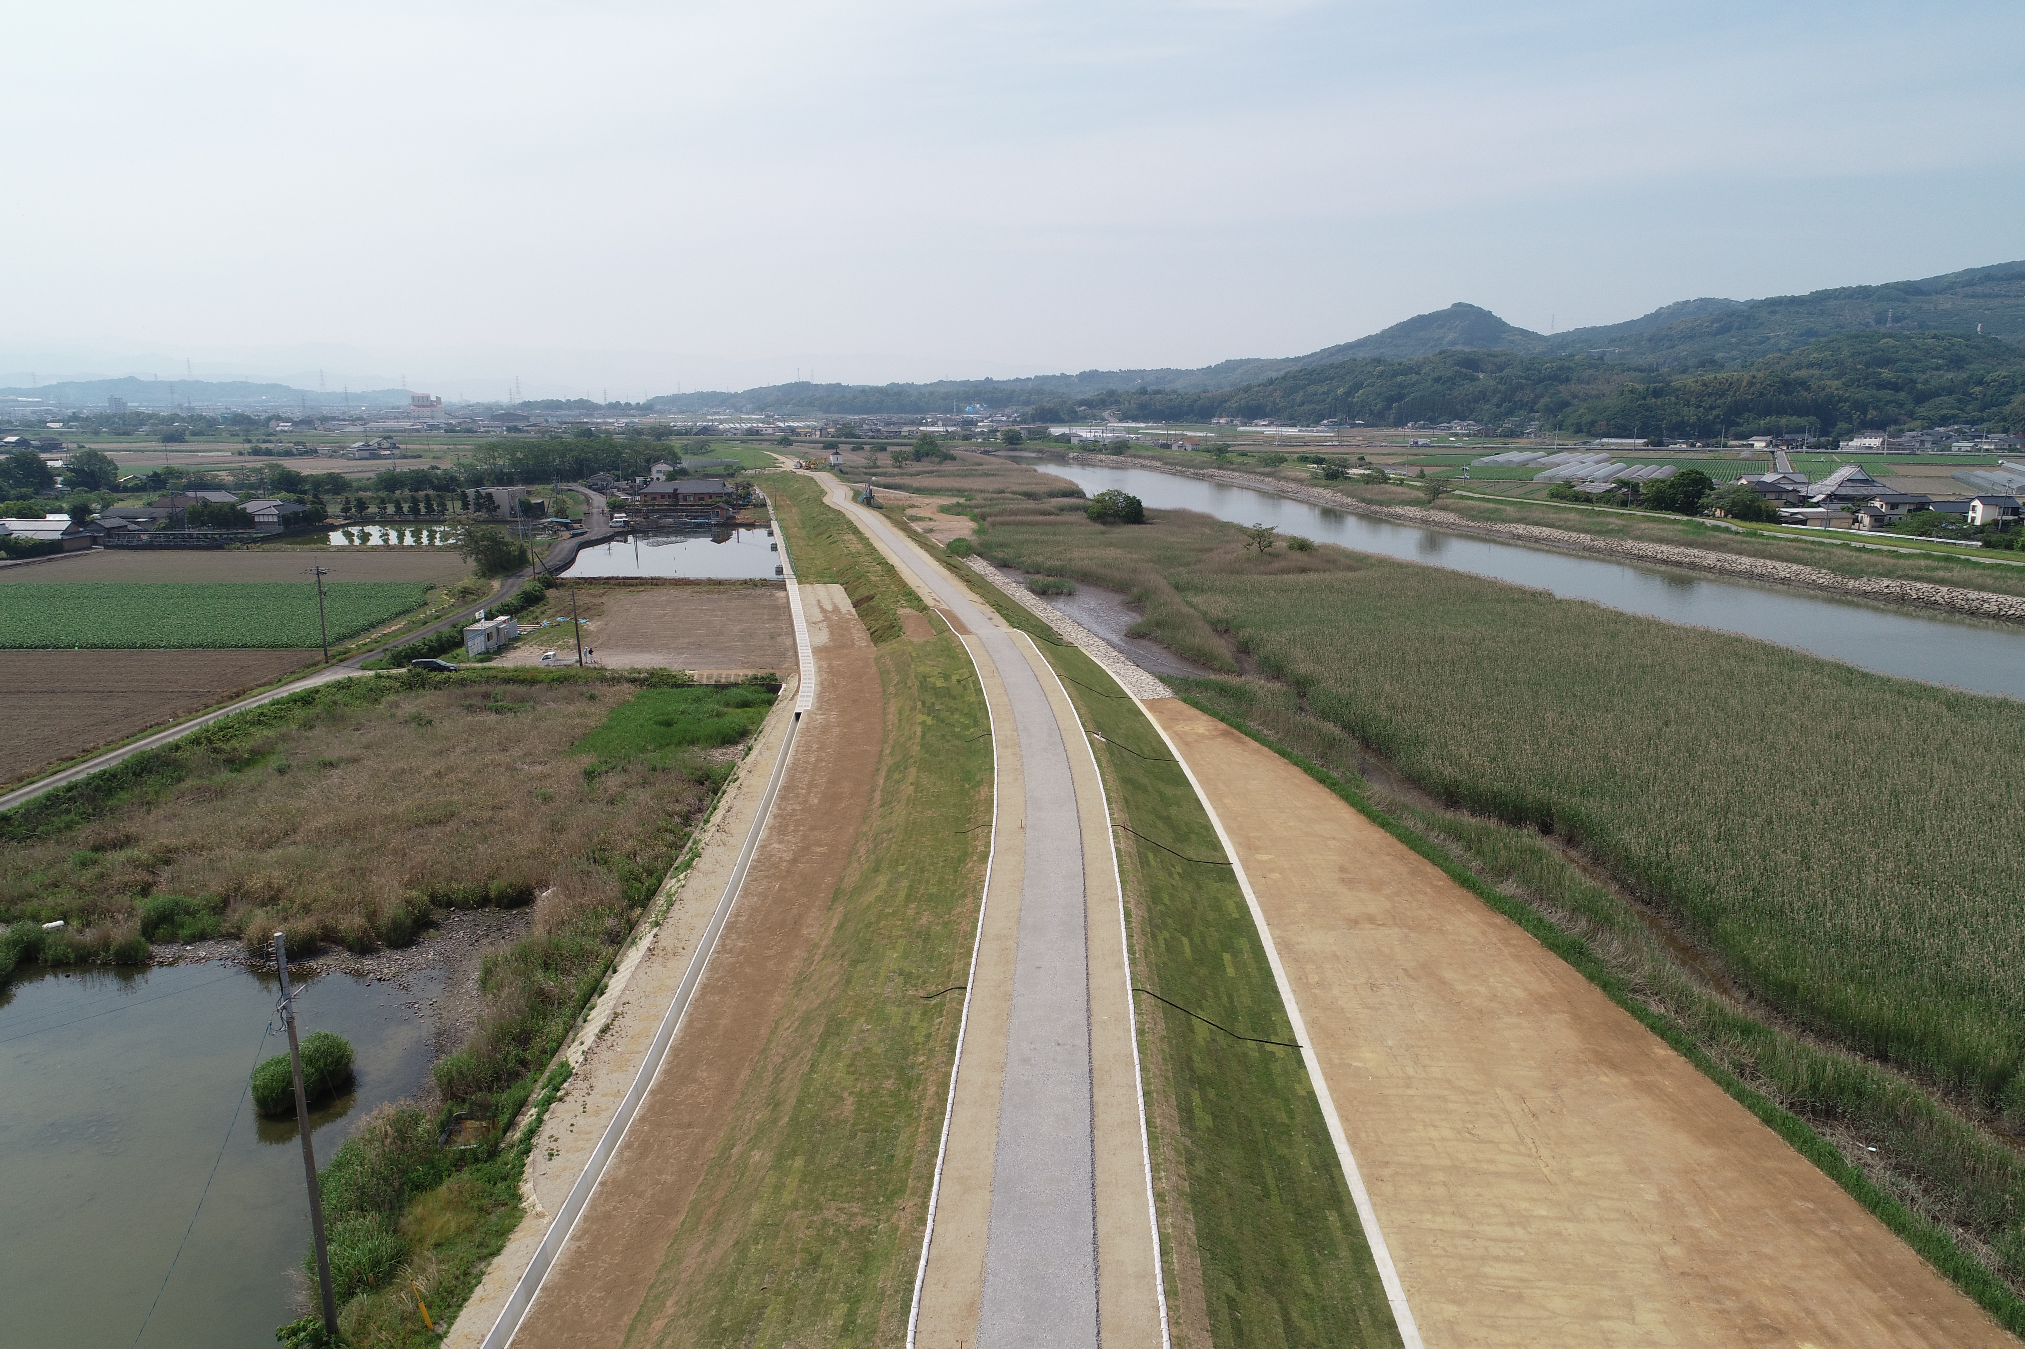
③事業について

Slide 8
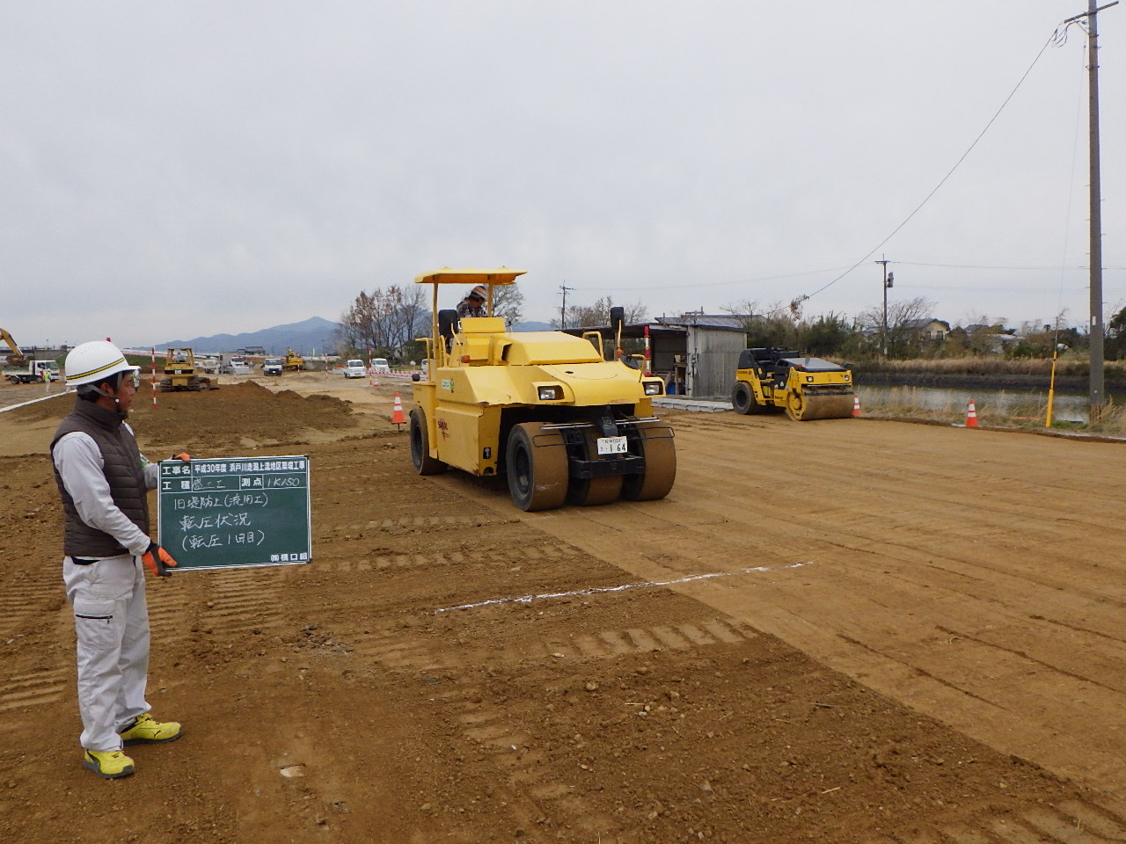
土木施工管理 〜現場の総合マネジメント〜
土木工事全般の現場監督業務を行う仕事です。 熊本県内のインフラ整備の施工管理業務を行っています。
国土交通省の公共工事や大手民間会社を中心に、トンネル、河川、橋梁、道路、上下水道等の様々な案件に携わることができるので、ダイナミックな仕事を行いながら、幅広い経験を積むことが出来ます。
※主な仕事内容 ・工事計画や資材・職人などの手配 ・施工内容や予算・安全面の管理 ・関連書類の作成や発注先との調整など

Slide 9
実績 受賞歴一覧（一部抜粋）
平成30年建設事業関係功労者等国土交通大臣表彰（建設業関係）
平成29年度国土交通省九州地方整備局 国土交通行政功労表彰（災害復旧等功労①）
平成29年度国土交通省九州地方整備局 国土交通行政功労表彰（災害復旧等功労②）
平成28年度国土交通省九州地方整備局 国土交通行政功労表彰（優良施工業者）
平成27年度国土交通省九州地方整備局 国土交通行政功労表彰（優秀現場代理人・主任（監理）技術者）
平成22年度鉄道建設・運輸施設整備支援機構表彰（九州新幹線建設工事の安全）
平成16年度西日本高速道路九州支社安全協議会表彰（優秀賞）
平成28年度国土交通省九州地方整備局感謝状（平成28年熊本地震においての災害復旧等）
平成23年度鉄道建設・運輸施設整備支援機構感謝状（九州新幹線建設工事）
平成30年度国土交通省九州地方整備局工事成績優秀企業認定書
平成29年度国土交通省九州地方整備局工事成績優秀企業認定書
平成28年度国土交通省九州地方整備局工事成績優秀企業認定書

Slide 10
今後の方針 〜更なる人材・技術力の育成〜
現在
将来
公共工事
９割以上
公共工事
＋
民間工事
大手民間会社から新規案件のお声がけを頂いており、長期に渡っての管理体制・人材育成を行っていく！

Slide 11
④働く環境について
隔週休二日制（土曜・日曜・祝日）
有給休暇（年間平均取得日数12日）
各種社会保険完備（健康保険、厚生年金保険、雇用保険、労災保険）
退職金制度あり
資格保有者への優遇制度あり
資格取得支援制度あり（資格取得に関する全ての費用を当社が負担します。）
通勤手当：当社規定により【上限なし】で支給
その他各種手当て

Slide 12
福利厚生の考え方
経営層との意見交換や時代に合ったやり方で制度が決まっていく会社です。
会社にもメリットがある提案は積極的に採用します。
スピーディーに制度化できる会社です。

Slide 13
給与テーブル
【年収例】
380万円／24歳（2年目）
490万円／35歳（7年目）
580万円／43歳（20年目）
【各種手当】
通勤手当、職能手当、資格手当、現場手当、携帯手当、遠隔手当、車両借上手当、休日手当、夜間工事手当
社長賞（金一封。二桁の時もあります）
昇給：年１回（昨年度実績：平均２％アップ） 賞与：年２回（昨年度実績：計３ヶ月分）

Slide 14
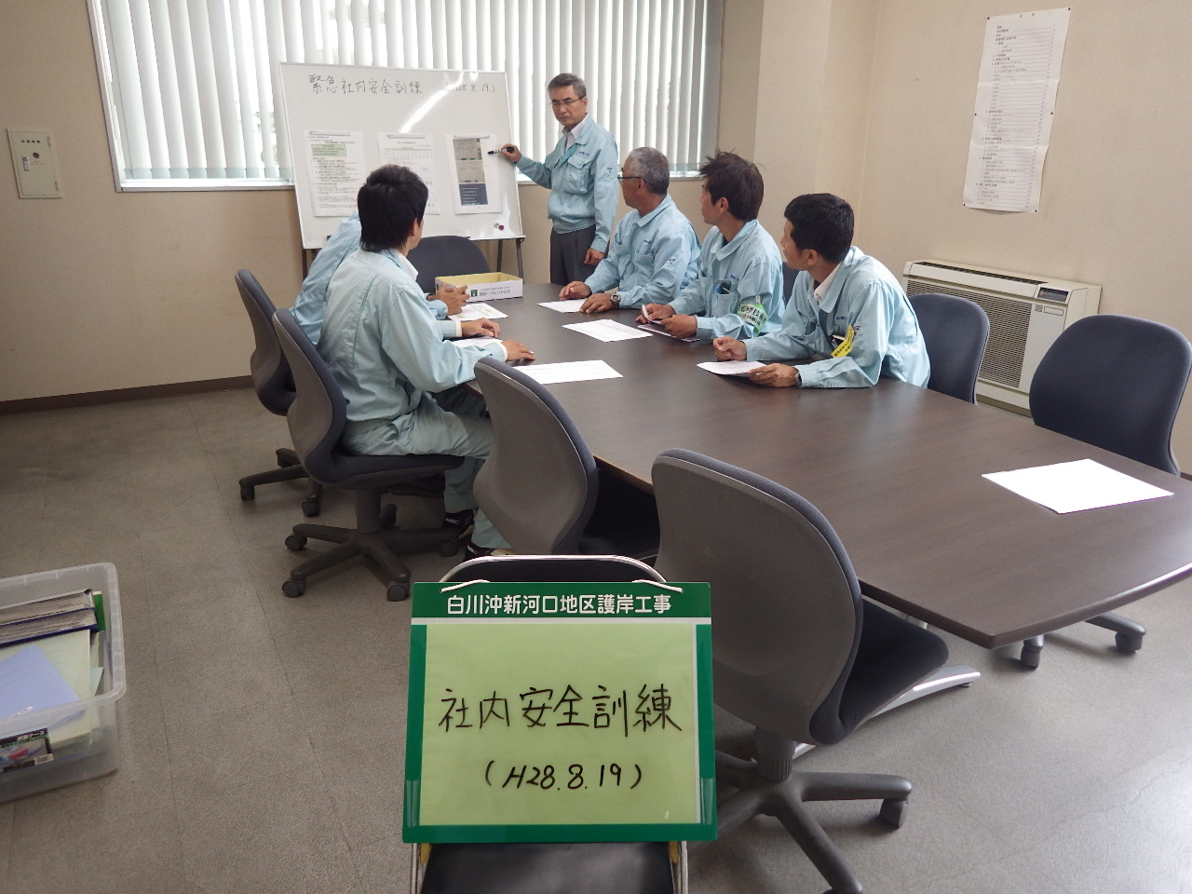
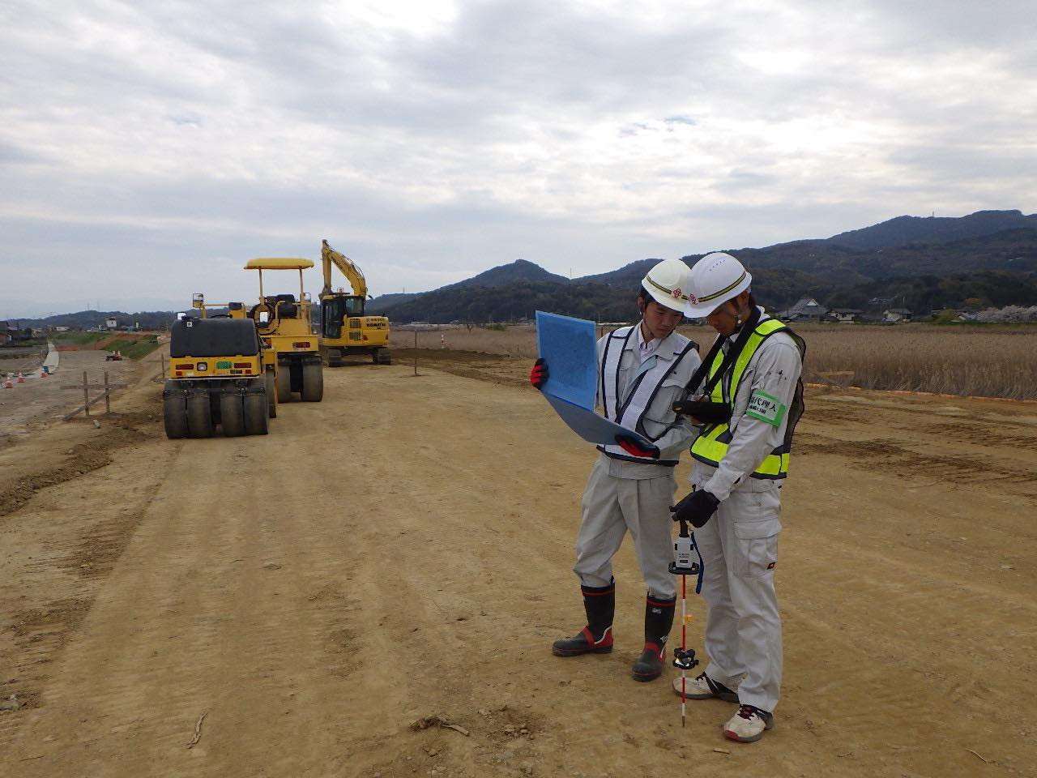
⑤社風・文化について
【直近3年間の定着率は98％！】
平均勤続年数は16年と経験豊富な社員も多数いるため、層が厚く、しっかり技術を学ぶことができる教育体制も整えています。公私ともに大切にしながら働ける環境だからこそ、安定して長く働き続けられる職場です。

Slide 15
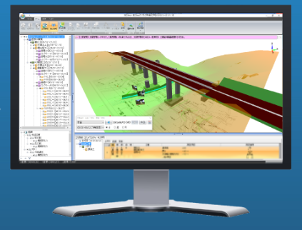
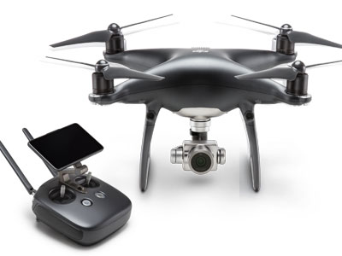
⑤社風・文化について
【最新技術も積極導入。ICT・ITを活用中！】
業務の効率化を図るため、最新技術への投資はしっかりと行っています。最新システムの導入や、社員同士の情報共有システムを用いて、業務上のコミュニケーションも円滑化。柔軟に新しい技術も取り入れて、会社がさらなる進歩を遂げられるように日々努力しています。

Slide 16
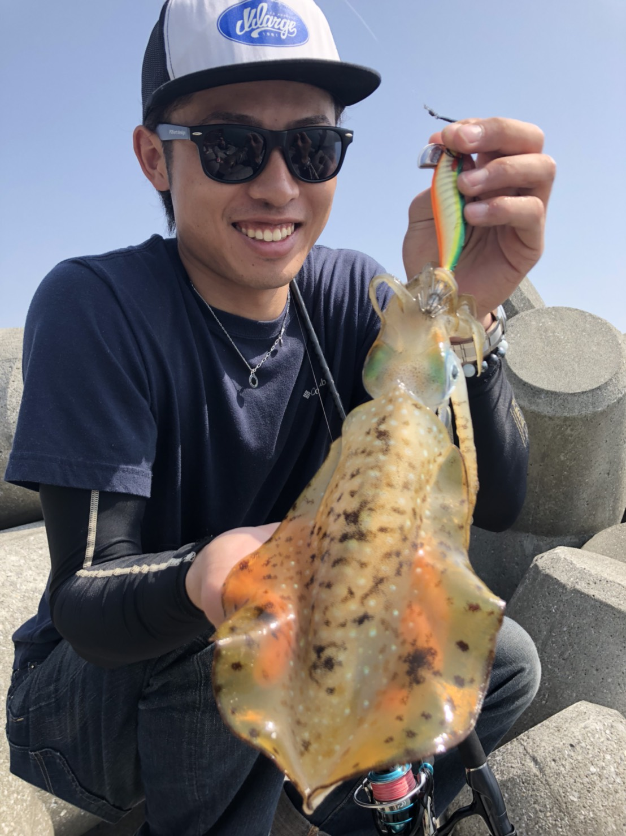
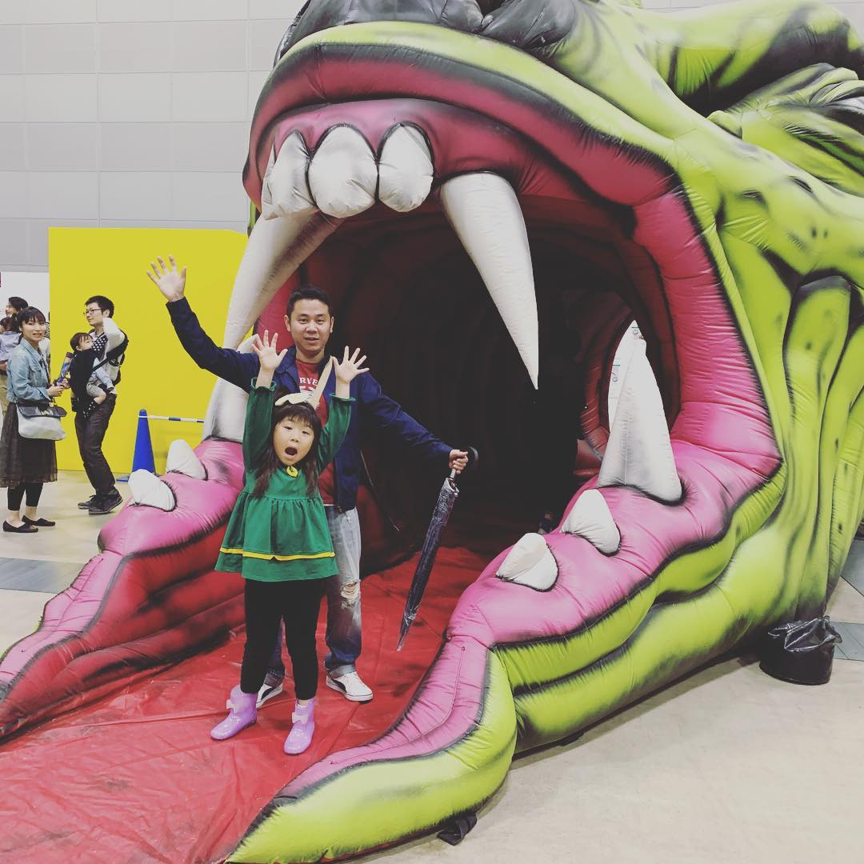
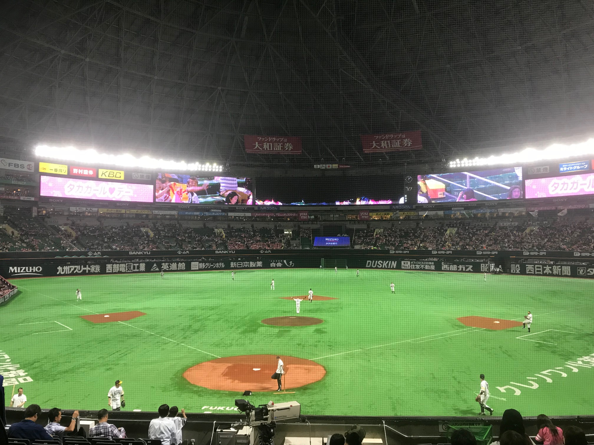
⑤社風・文化について
【一人一人、プライベートも充実。】
効率の良い業務進行を推進しており、残業はできる限りしないで帰れるように、社内一丸となって取り組んでいます。休日もしっかり取ることができるので、しっかり趣味の時間をとったり、家族と海外旅行に行ったりと、メリハリを大切にしながら働くことができます。

Slide 17
会社が抱える課題
・ビジネスも順調で、いい会社です（おそらく）
・しかし、やりたいことに対して人材（人財）が全く足りていません。
・民間会社の新規事業や熊本市の都市計画など、歴史に残るプロジェクトに一緒に実現するために手伝いをしてほしいです。
将来
現在
歴史に残る
プロジェクトを成功させる！
そこそこ
良い会社

Slide 18
We Are Hiring!!
橋口組 熊本
検索

